Slide 1
Pengamanan Sistem Jaringan
Pertemuan ke 1
Pendahuluan, Silabus, Kontrak Perkuliahan
(1230623) / 3 SKS
Rifki Indra, S.Kom., M.Eng.
http://learning.upnyk.ac.id/
Semester Genap 2016/2017

Slide 2
Perkenalan Singkat
Nama : Rifki Indra P, S.Kom, M.Eng.
Hp/WA : 081328828344
S1 : Computer Science UGM (august 2002 - Nov 2006)
S2 : Electrical Engineering and Information Technology UGM (august 2010 - august 2012)
Another course on this semester :
Sistem/Teknologi Basis Data (A,B)
Jaringan Komputer (E)
Pengamanan Sistem Jaringan (A)

Slide 3
Jadwal Kuliah
Matakuliah | Kelas | Dosen
Pengamanan Sistem Jaringan | A | Rifki Indra P., S.Kom., M.Eng.
Jadwal Kuliah | Ruang
Kamis, 13.00-15.00 | TI-2D

Slide 4
Deskripsi Matakuliah
Matakuliah ini memberikan pemahaman dan pengetahuan kepada mahasiswa untuk mengenal dasar keamanan jaringan, teknik-teknik penyerangan dan pengamanan jaringan.

Slide 5
Silabus
Pengantar Pengamanan Sistem Jaringan
Keamanan Jaringan
Manajemen Keamanan Jaringan
Keamanan komputer
Teknik Penyerangan
Social Media security
Information security
Wireless and mobile network

Slide 6
Learning Outcomes
Mahasiswa mampu menjelaskan konsep dasar pengamanan sistem jaringan. Istilah-istilah dalam kemanan jaringan, tools yang digunakan, teknik penyerangan, Access control list, dll.

Slide 7
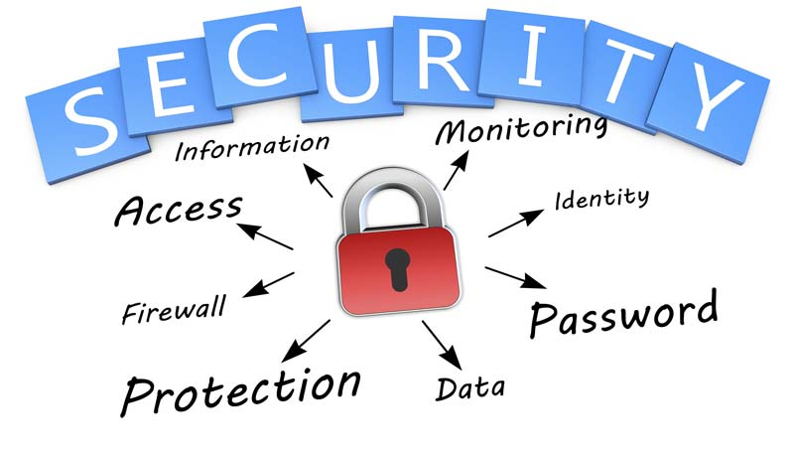
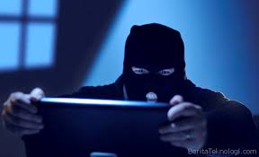
Tantangan Keamanan ¹
VS

Slide 8
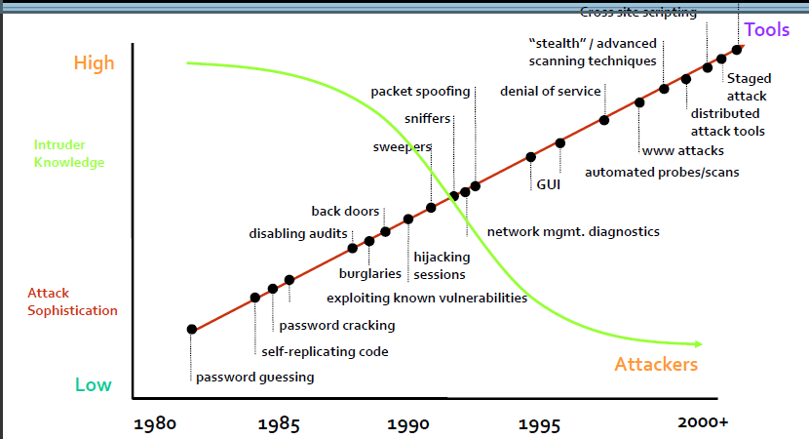
Tantangan Keamanan ²

Slide 9
Rencana Jumlah Pertemuan
Jumlah pertemuan sebanyak 14 Kali dengan perincian:
Teori : 8-9 pertemuan
Quis/Tugas : 3-4 pertemuan
Presentasi kel. : 2-3 pertemuan

Slide 10
Komponen nilai akhir
Rencana komponen penilaian akhir :
Presensi : - (kewajiban)
Tugas/kuis : 40 %
Presentasi kel. : 20 %
UTS : 15 %
UAS : 25 %

Slide 11
Materi Presentasi Kelompok
Firewall
VPN
SQL injection
DDos
RFI (Remote File Inclusion) + DNS Forgery
Packet Sniffing+IP Spoofing
Flooding + Brute Force
Virus, Trojan, Malware, Spyware, Worm

Slide 12
Konversi nilai
Sesuai aturan akademik, nilai diatur sbb:
Nilai Angka | Nilai Huruf | Harkat | Sebutan
81 - 100 | A | 4 | Istimewa
76 - 80 | B+ | 3,5 | Baik sekali
66 - 75 | B | 3 | Baik
61 - 65 | C+ | 2,5 | Cukup baik
51 - 60 | C | 2 | Cukup
31 - 50 | D | 1 | Kurang
≤ 30 | E | 0 | Gagal

Slide 13
Serba serbi kroscek nilai
Kenali siapa dosen anda !
Gunakan bahasa/etika yang santun
Lakukan pada jam kerja !
Kroscek nilai bukan ajang untuk meminta nilai tambahan !
Pastikan anda memiliki modal yang cukup sebelum melakukan permohonan kroscek nilai (keyakinan)…..
Apabila dosen melakukan kesalahan, otomatis nilai akan diperbaiki

Slide 14
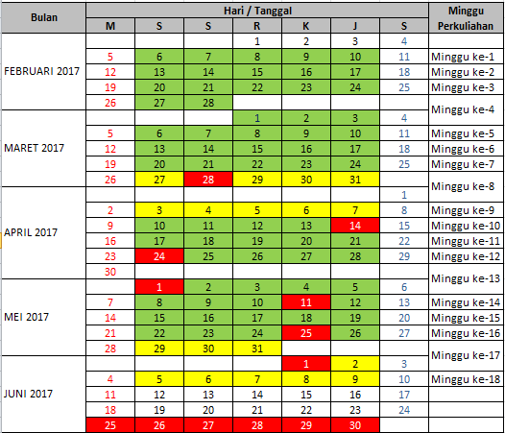
Kalender Akademik

Slide 15
Referensi
1. William Stalling, Computer Networks
2. Doni A., Internet Firewall
3. Joshua, S., Security Networks, MTI
4. Onno W. Purbo, Keamanan Jaringan Internet

Slide 16
Terima kasih see u next

